Slide 1



Quiz ter gelegenheid van de Dag van de Duitse taal
Aangeboden door de Actiegroep Duits en de werkgroep ‘Deutsch macht Spaß’

Slide 2
Testvraag
Bekijk het volgende filmpje en stop bij 0:23. Wat gaat de goudvis doen?
Film
Rechterhand omhoog: Hij gaat blaffen
Linkerhand omhoog: Hij begint Duits te praten

Slide 3

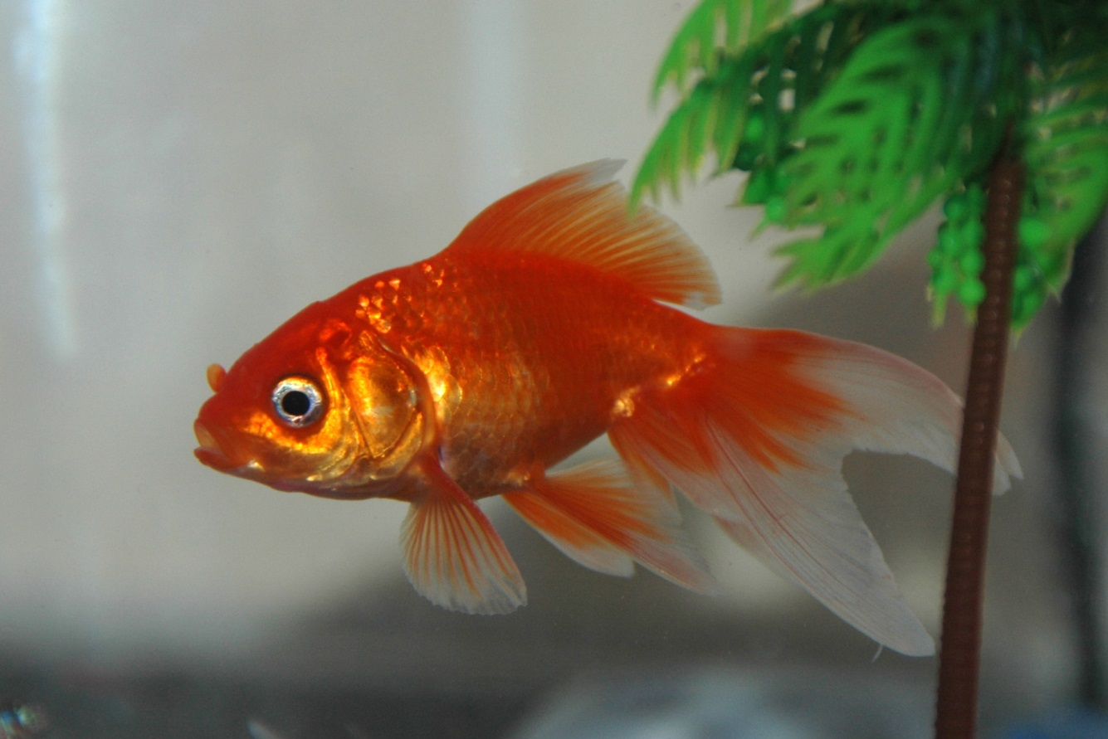
Antwoord
Rechterhand omhoog: Hij gaat blaffen!
Altijd handig om een vreemde taal te spreken…
© Flickr | RabunWarna

Slide 4
Spelregels:
Allemaal STAAN bij de start
Rechterhand opsteken als je denkt dat dat het goede antwoord is
Linkerhand opsteken als je denkt dat dat het goede antwoord is
Verkeerd gegokt? Dan ben je uitgeschakeld: verder blijven zitten

Slide 5
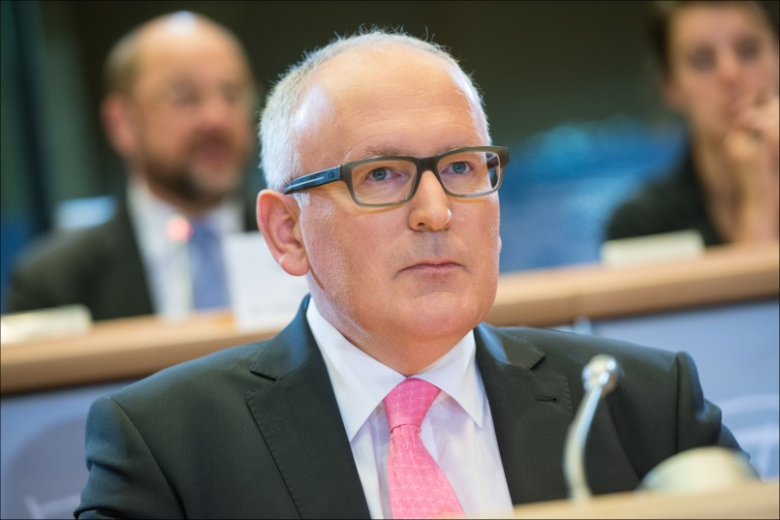
Vraag 1: LIEVELINGSWOORDEN
  Frans Timmermans is naast vicevoorzitter van de Europese Commissie ook ambassadeur van de Duitse taal in Nederland. Zijn Duitse lievelingswoord is ‘Leidenschaft’. Wat betekent dit?
  Rechterhand omhoog: Leedvermaak
  Linkerhand omhoog: Passie
© Flickr | EuropeanParliament

Slide 6
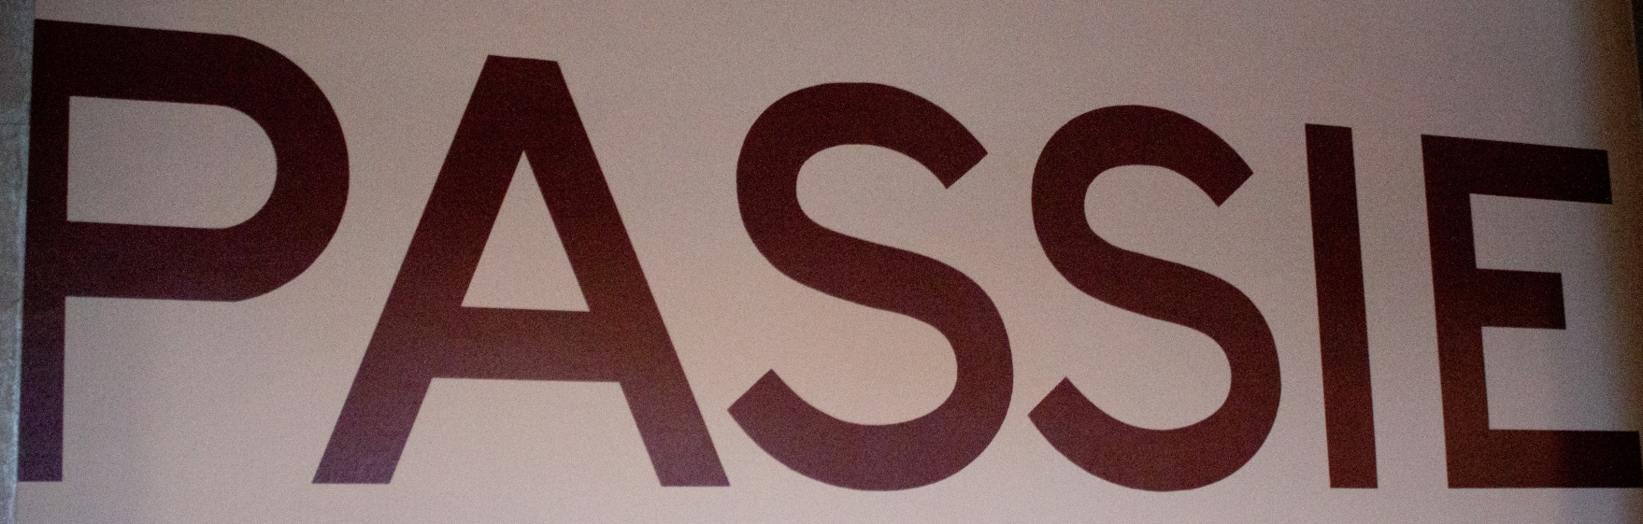
Goed antwoord
  Linkerhand omhoog: Passie
© Flickr | Keesplattel

Slide 7
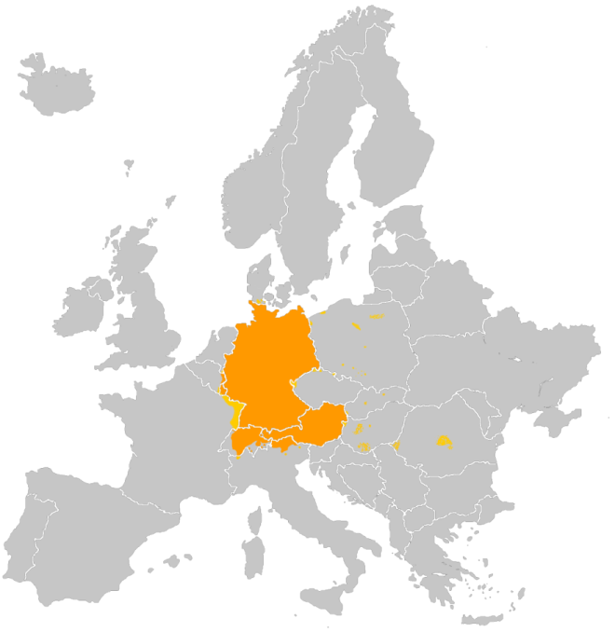
Vraag 2: DUITS IN EUROPA
  Duits wordt als moedertaal gesproken in:
  Duitsland, Oostenrijk en Zwitserland, maar ook in (delen van) Italië, België, Luxemburg, Zweden en Liechtenstein.
  Rechterhand omhoog: waar
  Linkerhand omhoog: niet waar

Slide 8
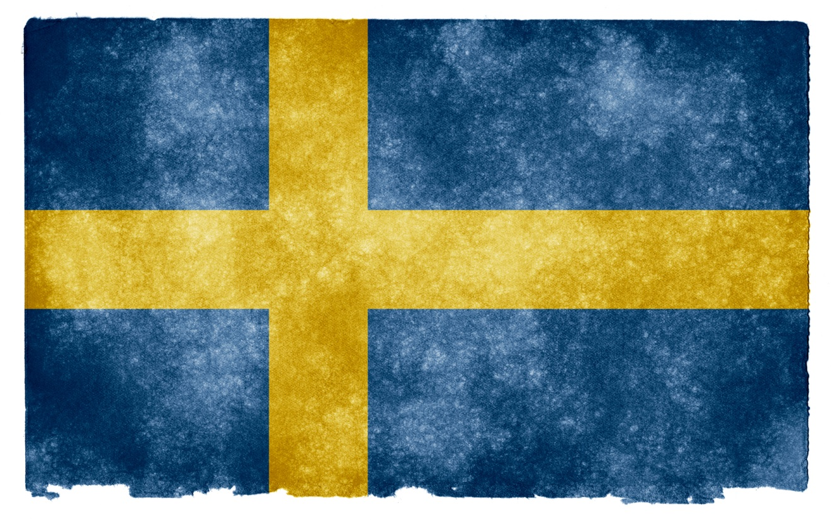
Antwoord
  Linkerhand omhoog: niet waar!
  De Duitse taal is geen officiële taal in Zweden.
© Flickr | Nicholas Raymond

Slide 9
Vraag 3: DUITSERS EN HUN ENGELS
Duitsers en hun Engels
Bekijk bovenstaand filmpje. Dat Duitsers soms nog moeite hebben met het Engels weten we. En ook dat ze structureel alle Engelstalige films synchroniseren.
Onder welke titel draaide de film ‘Frozen’ in Duitse bioscopen?
Rechterhand omhoog: ‘Die Eiskönigin – Völlig unverfroren’
Linkerhand omhoog: ‘Ein Wintermärchen’

Slide 10
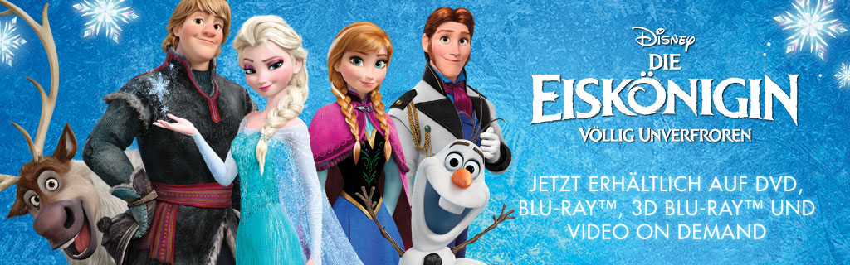
Antwoord
Rechterhand omhoog: ‘Die Eiskönigin – Völlig unverfroren’

Slide 11
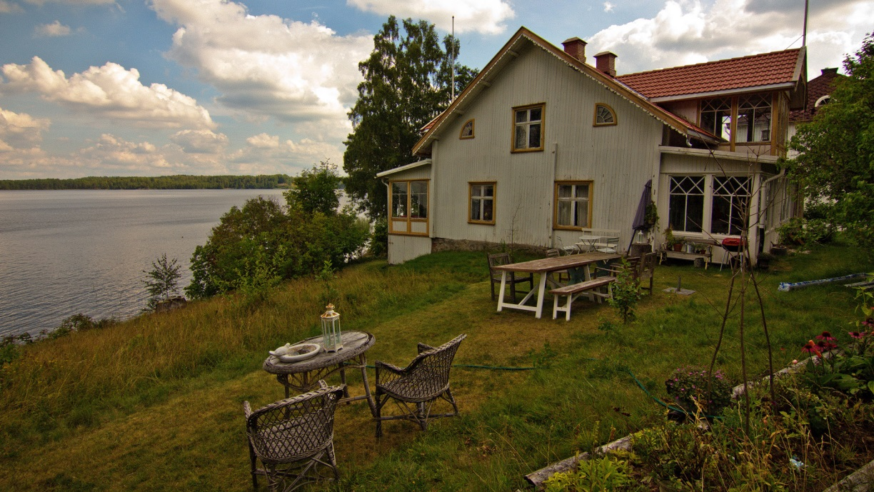
Vraag 4: MUSIK
Wer singt über ein Haus am See?
Rechterhand omhoog: Peter Fox
Linkerhand omhoog: Bushido
© Flickr | Timur

Slide 12
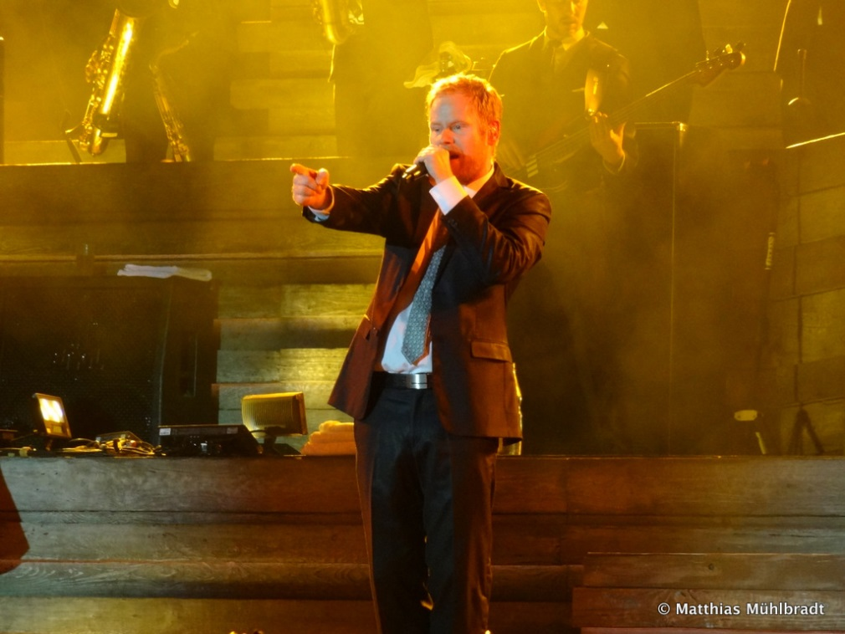
Antwoord
Rechterhand omhoog: de Duitse zanger Peter Fox
Videoclip Haus am See
© Flickr | Matthias Muehlbradt

Slide 13
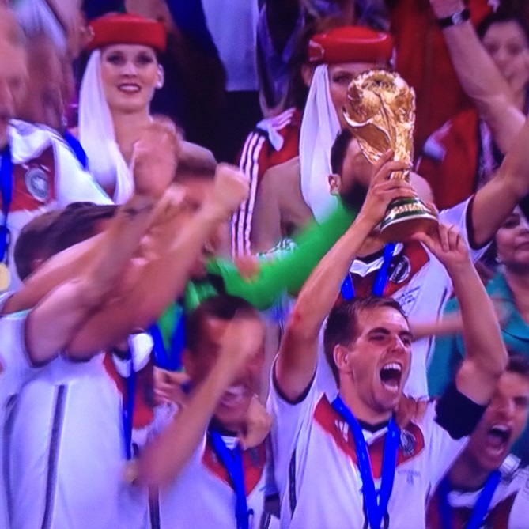
Vraag 5: VOETBAL 1
Duitsland werd in 2014 voor de 4e keer wereldkampioen. Het scoorde - zoals gebruikelijk laat - tegen Argentinië.
In welke minuut werd de verlossende Duitse doelpunt gemaakt?
Rechterhand omhoog: in de 90e
Linkerhand omhoog: in de 113e
© Flickr.com | Malavoda

Slide 14
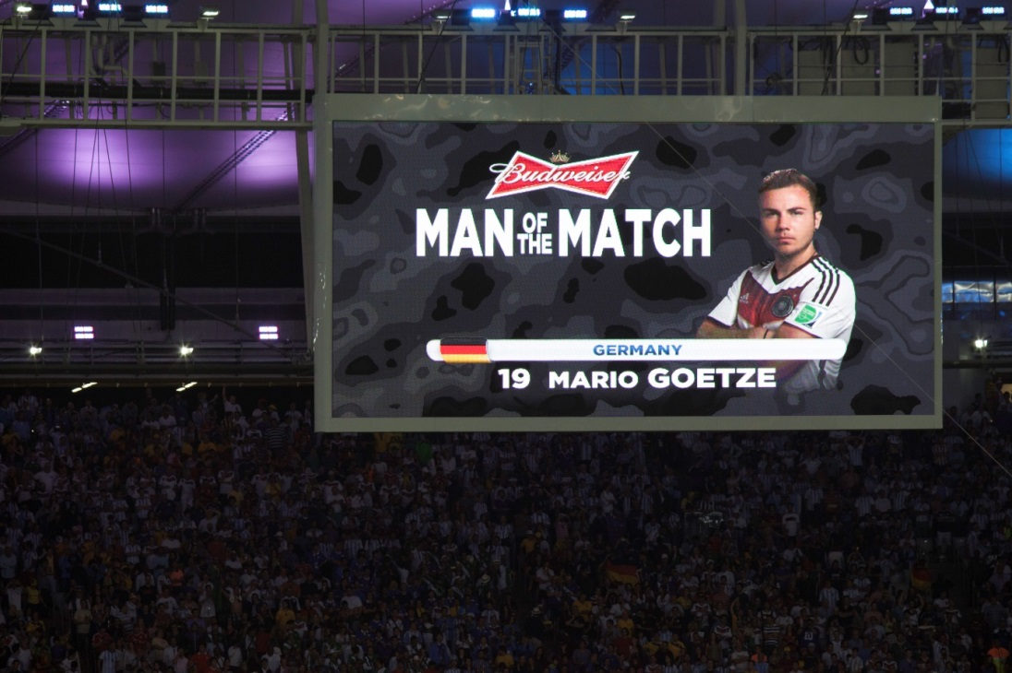
Antwoord
Linkerhand omhoog: Net voor het einde van de verlenging scoorde Mario Götze in de 113e minuut 1 : 0.
© Flickr.com | Jimmy Baikovicius

Slide 15
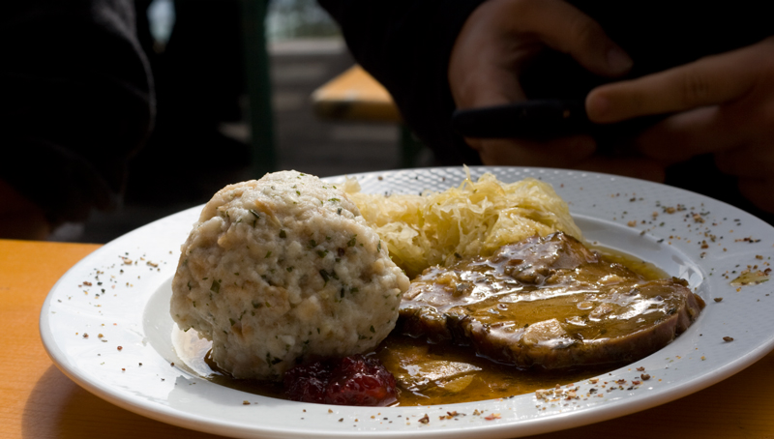
Vraag 6: ETEN
  Wat is deze Zuid-Duitse specialiteit?
  Rechterhand omhoog: Schweinehirn
  Linkerhand omhoog: Semmelknödel
© Flickr.com | Karola Riegler

Slide 16
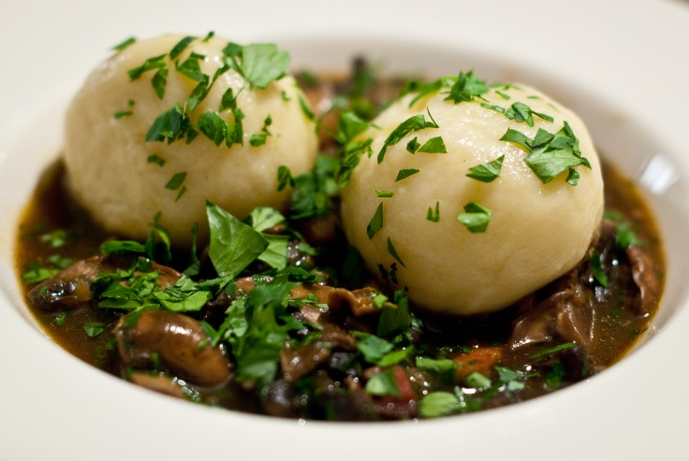
Antwoord
  Linkerhand omhoog: Semmelknödel
  Semmelknödel is in Duitsland een zeer bekend gerecht, gemaakt van oude broodjes, boter, eieren, melk, meel en verschillende kruiden en specerijen. Het wordt gebruikt als bijgerecht naast groente en vlees.
© Flickr.com | Stijn Nieuwendijk

Slide 17
Vraag 7: VOETBAL 2
Naast de Duitse landstitel met FC Bayern München behaalde de voormalige coach van deze club, Louis van Gaal, ook nog een andere prijs. Bekijk hier zijn Meisterrede am Marienplatz
Welke prijs is dat?
Rechterhand omhoog: ‘Lederhosenträger des Jahres’
Linkerhand omhoog: ‘Sprachwahrer der Jahres’

Slide 18
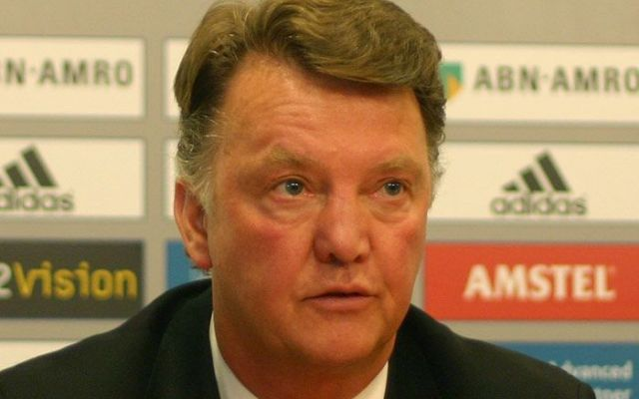
Antwoord
Linkerhand omhoog: Sprachwahrer des Jahres
© Flickr.com | Global Panorama

Slide 19
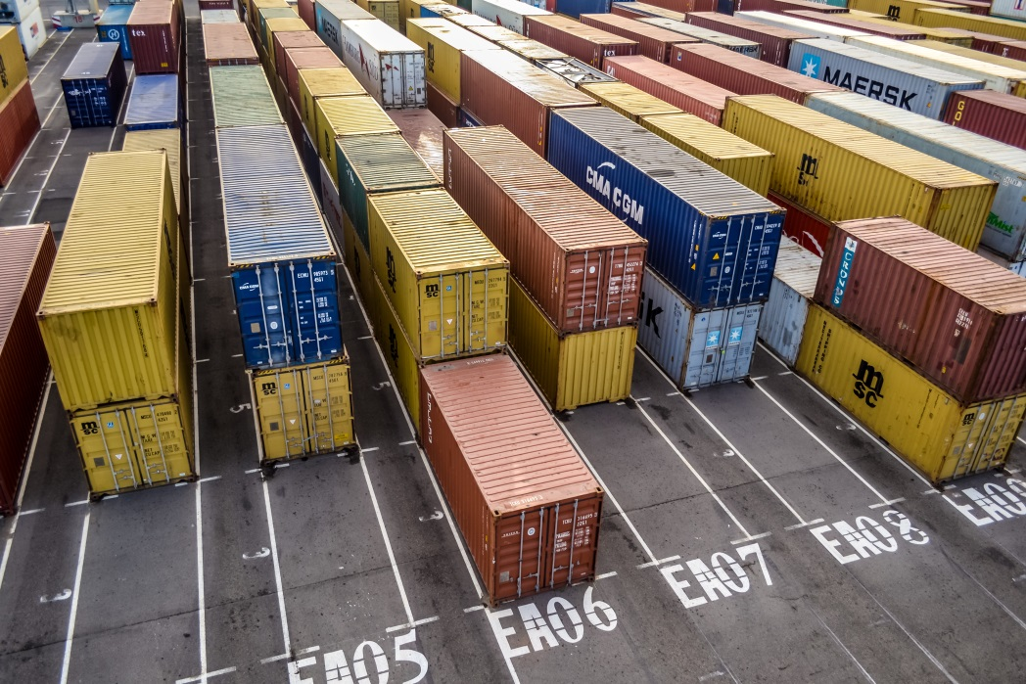
Vraag 8: HANDEL
  Naast voetballers exporteert Nederland ook nog vele andere goederen. Elke vierde Nederlandse euro, die met de export van deze goederen wordt verdient, verdient Nederland aan de handel met Duitsland.
  Rechterhand omhoog: goed
  Linkerhand omhoog: fout
© Flickr.com | Tristan Taussac

Slide 20
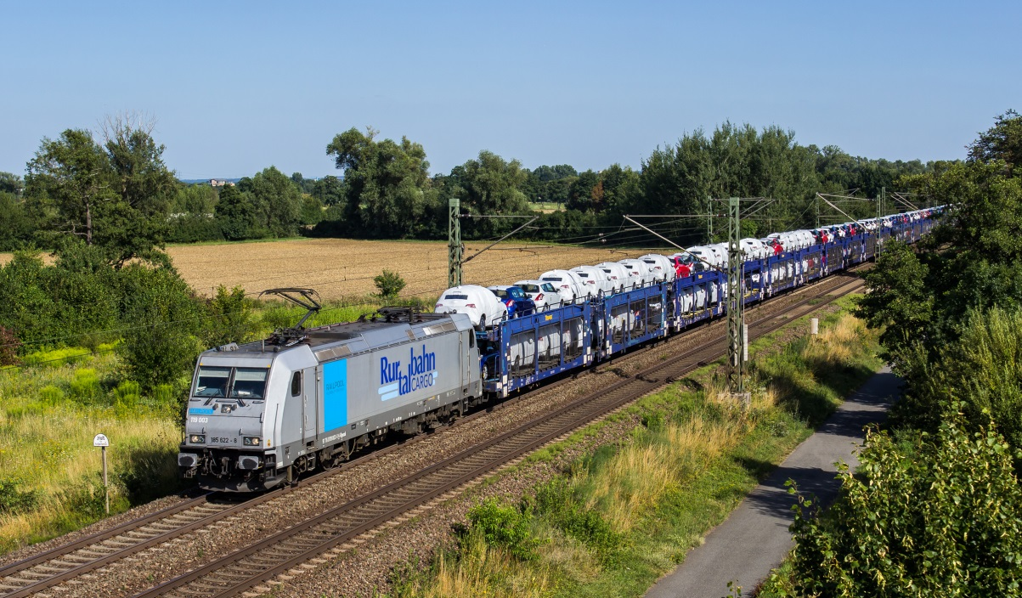
Antwoord
  Rechterhand omhoog: Goed
  Er wordt gemiddeld voor 97,6 miljard euro per jaar van Nederland naar Duitsland geëxporteerd.
© Flickr.com | Trainphotography.de

Slide 21
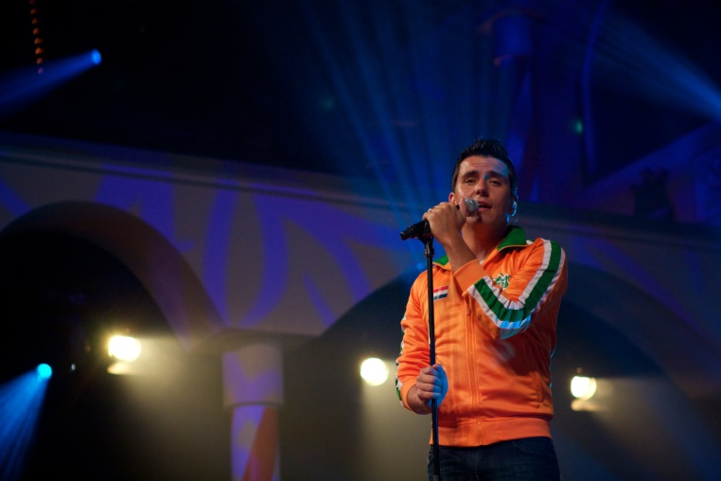
Vraag 9: EXPORT SCHLAGER
Jan Smit verovert ook in Duitsland de harten van velen. Hoe heet zijn Duitse album dat in 2013 verscheen?
Rechterhand omhoog: Ich bin da
Linkerhand omhoog: Liebe ohne Grenze
Foto: http://www.flickr.com/photos/edv/6086520745/sizes/l/
© Flickr.com | Stefaan Lesage

Slide 22
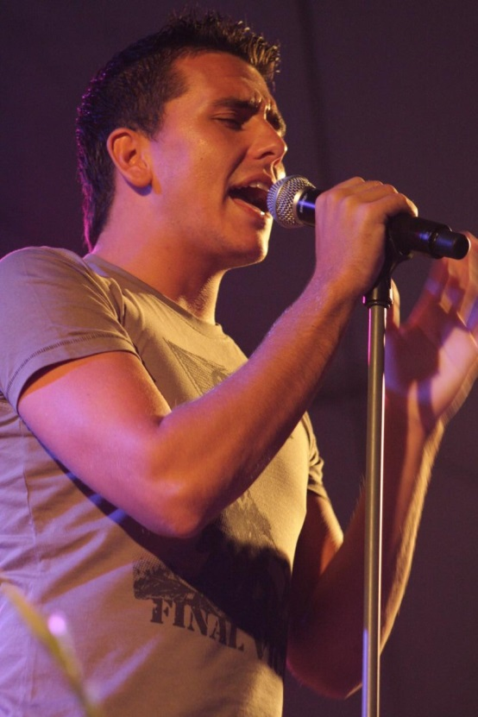
Antwoord
Rechterhand omhoog: Ich bin da
Jan Smit im ZDF
© Flickr.com | Erwin Winkelman

Slide 23
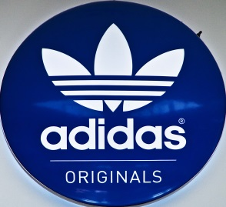
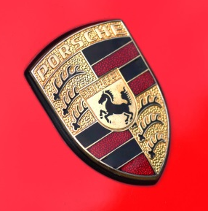

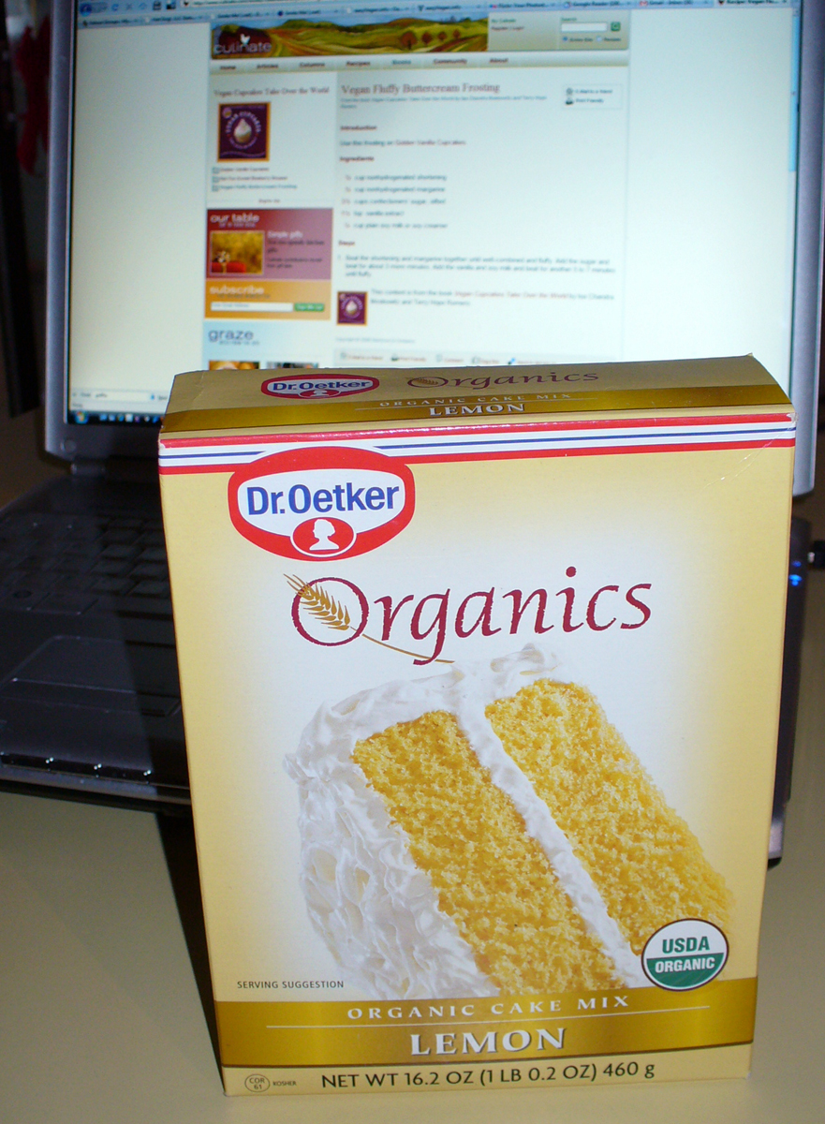
Vraag 10: PRODUCTEN
  Welke van deze merken is niet Duits?
  Rechterhand omhoog: Adidas
  Linkerhand omhoog: Ikea
© Flickr.com/HEKTA2010
© Flickr.com/Mark Morgan
© Flickr.com/Kelly Garbato
© Flickr.com/Pierre-Arnoud KOPP

Slide 24
Antwoord
  Linkerhand omhoog: Ikea (is Zweeds!)
© Flickr | Nicholas Raymond

Slide 25
Vraag 11: AUTO’S
  Auto’s horen bij de belangrijkste exportproducten van Duitsland en hebben wereldwijd een goede naam.
  Bekijk het volgende filmpje.
  Welk automerk hanteert de bekende slogan: ‘Wir leben Autos’?
  Rechterhand omhoog: Audi
  Linkerhand omhoog: Opel

Slide 26

Antwoord
  Linkerhand omhoog: Opel
© Flickr.com | Marcos Castellano

Slide 27
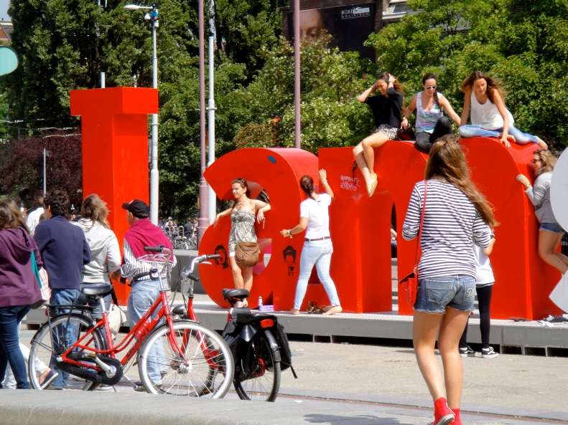
Vraag 12: TOERISME
  Meer dan 3 miljoen Duitse toeristen bezochten Nederland in 2013. De Duitsers zijn hiermee met afstand de grootste toeristengroep in Nederland. Wat was de populairste bestemming van deze toeristen?
  Rechterhand omhoog: Amsterdam
  Linkerhand omhoog: Scheveningen
© Flickr.com | Hildgrim

Slide 28
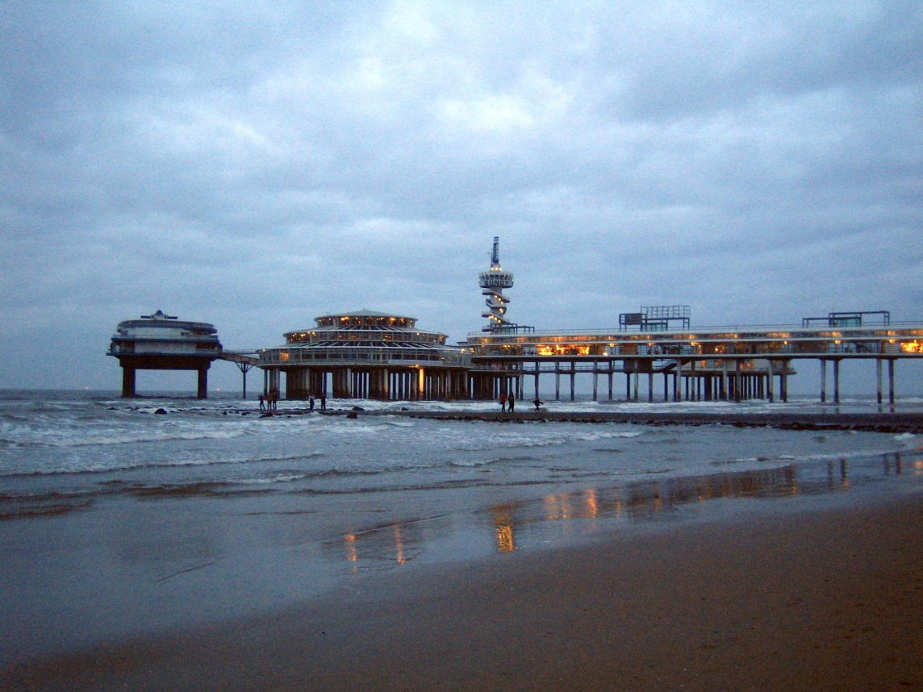
Antwoord
  Linkerhand omhoog: Scheveningen
© Flickr.com | Naiyaru

Slide 29
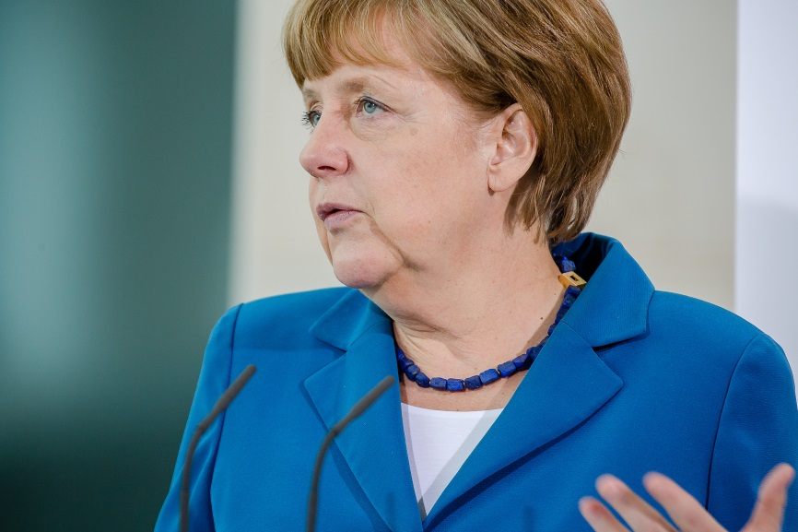
Vraag 13: GESCHIEDENIS
Het is al weer meer dan 25 jaar geleden dat op 9 november 1989 de Berlijnse Muur viel. Waar was Bondskanselier Angela Merkel op dat historische moment in 1989?
Rechterhand omhoog: in de sauna
Linkerhand omhoog: in een restaurant
© Flickr.com | Initiative D21

Slide 30
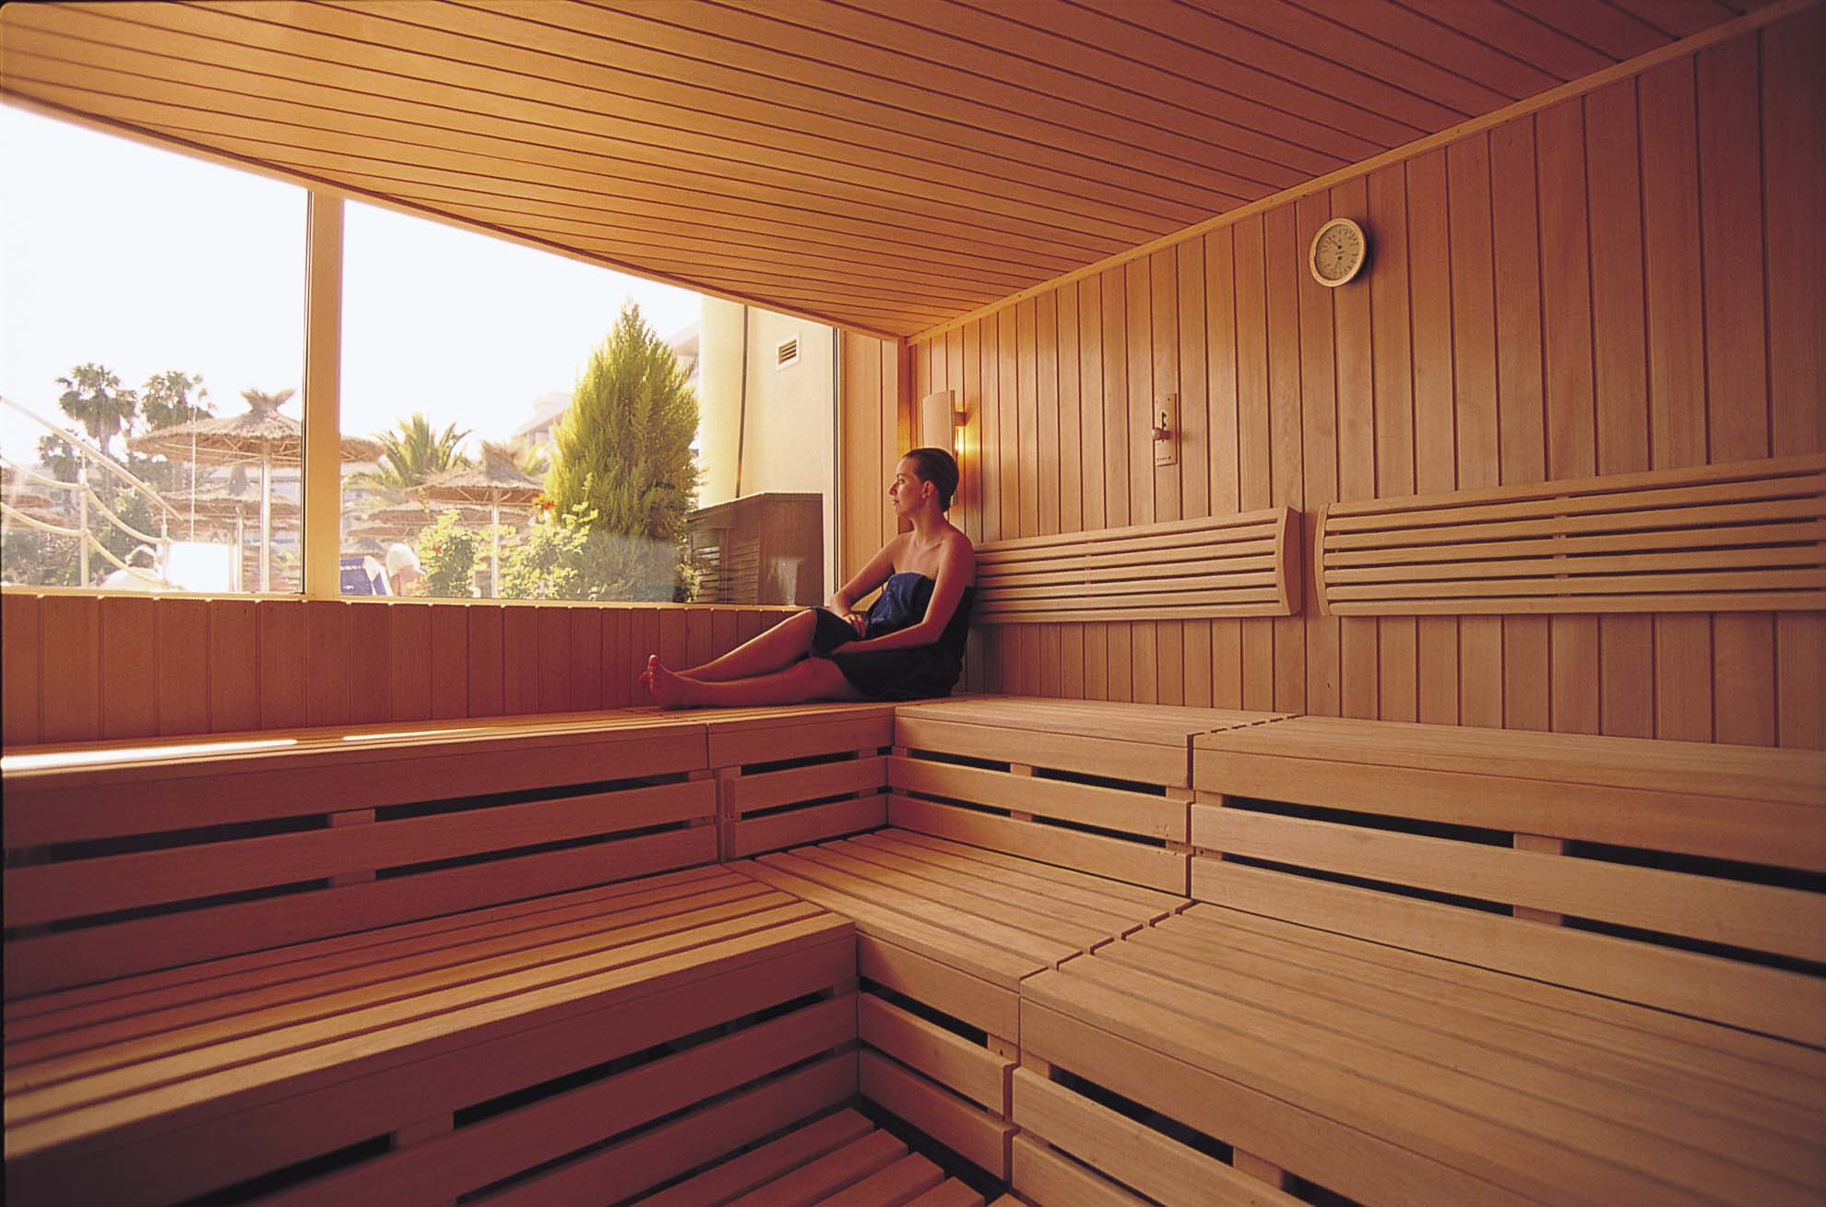
Antwoord
Rechterhand omhoog: In de sauna
© Flickr.com | VIK Hotels Group

Slide 31
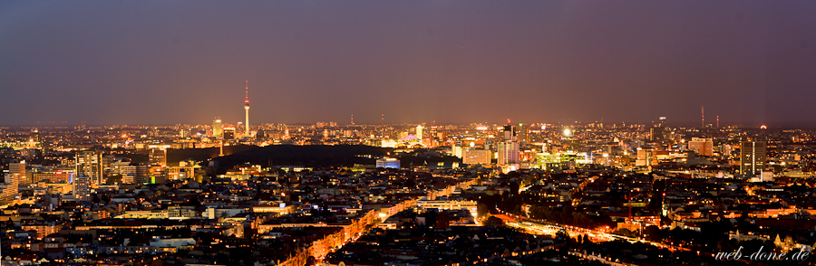
Vraag 14: BERLIJN
  Steeds meer Nederlanders ontdekken de Duitse hoofdstad Berlijn. Berlijn is hip, Berlijn is happening. Met welke slogan typeerde de voormalige Berlijnse burgemeester Wowereit zijn stad?
  Rechterhand omhoog: Berlin – wo Geschichte lebt
  Linkerhand omhoog: Berlin – arm aber sexy
© Flickr.com | Alexander Steinhof

Slide 32
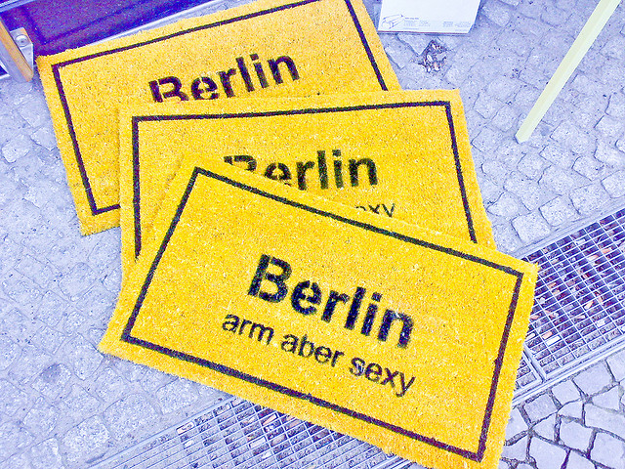
Antwoord
  Linkerhand omhoog: Arm aber sexy

Slide 33
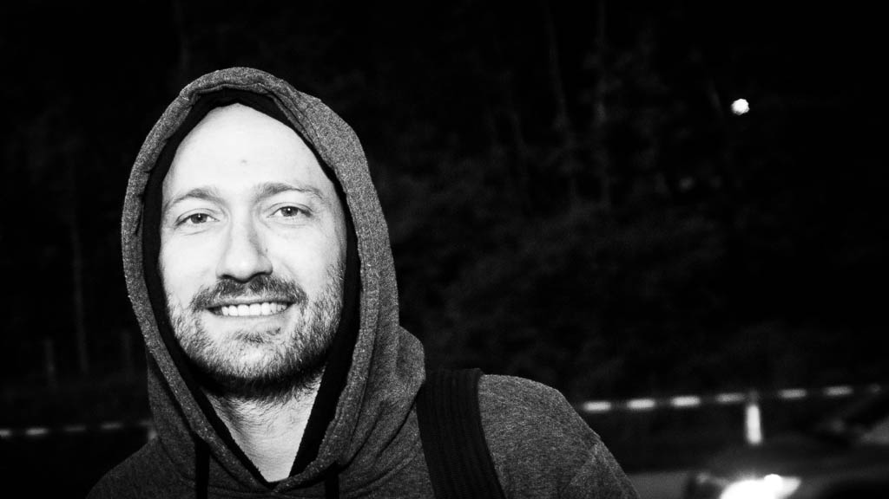
Vraag 15: WIE BEN IK?
Wie is deze man?
Rechterhand omhoog: de Duitse DJ Paul Kalkbrenner
Linkerhand omhoog: Coach van 1. FC Köln, Peter Stöger
© Flickr.com | Erik Lindwall

Slide 34
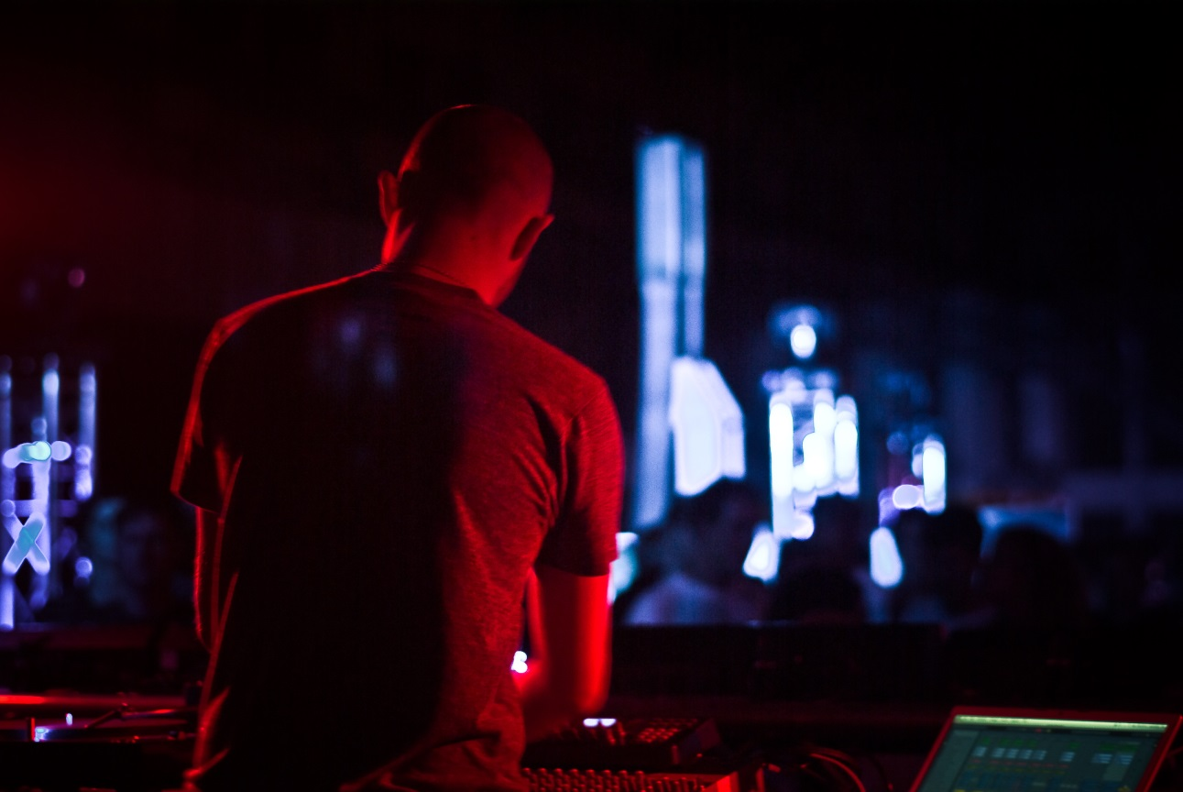
Antwoord
Rechterhand omhoog: de DJ Paul Kalkbrenner
Tomorrowland 2014: Paul Kalkbrenner
© Flickr.com | Martin Melcher

Slide 35
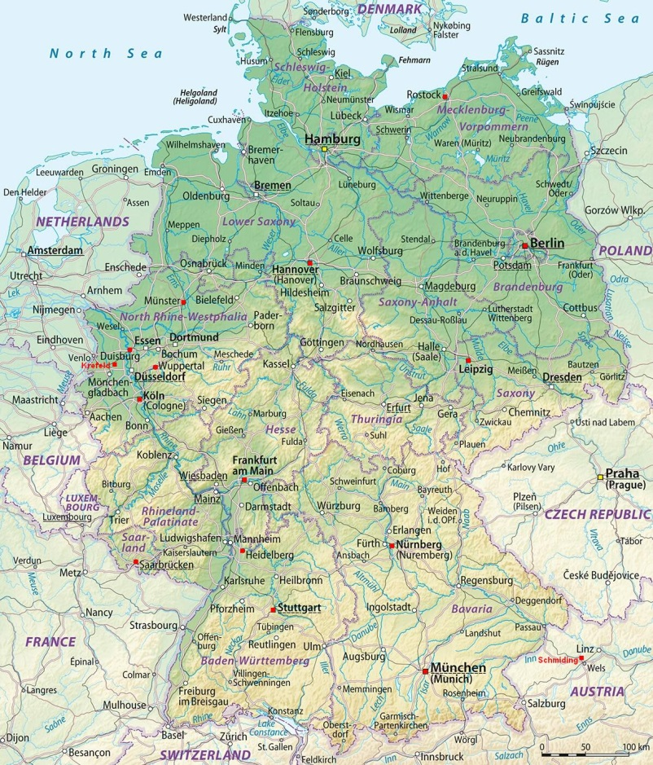
Laatste vraag/schattingsvraag:
  Hoe lang is de Duits-Nederlandse grens?
© Flickr.com | Willard

Slide 36
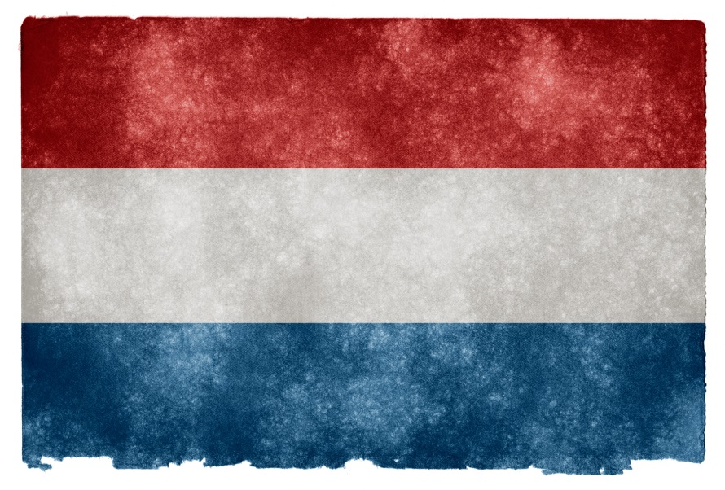
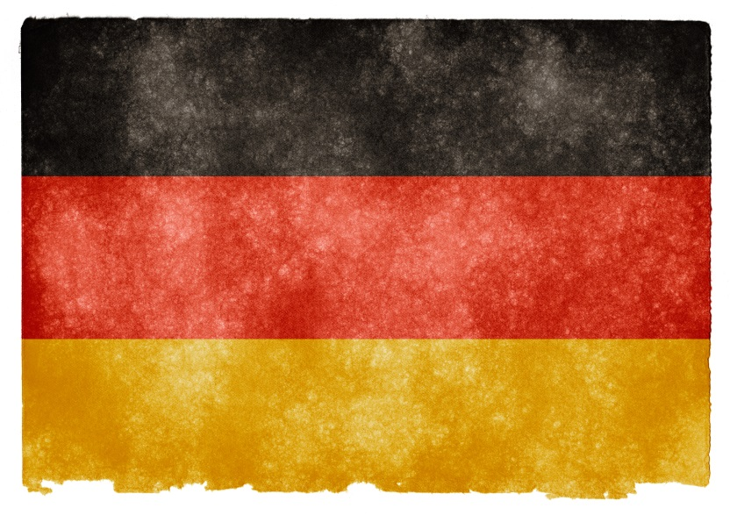
Antwoord
577 km
© Flickr | Nicholas Raymond

Slide 37


Vielen Dank!

